Slide 1


TinyIoT Zeroconf
김동현

Slide 2
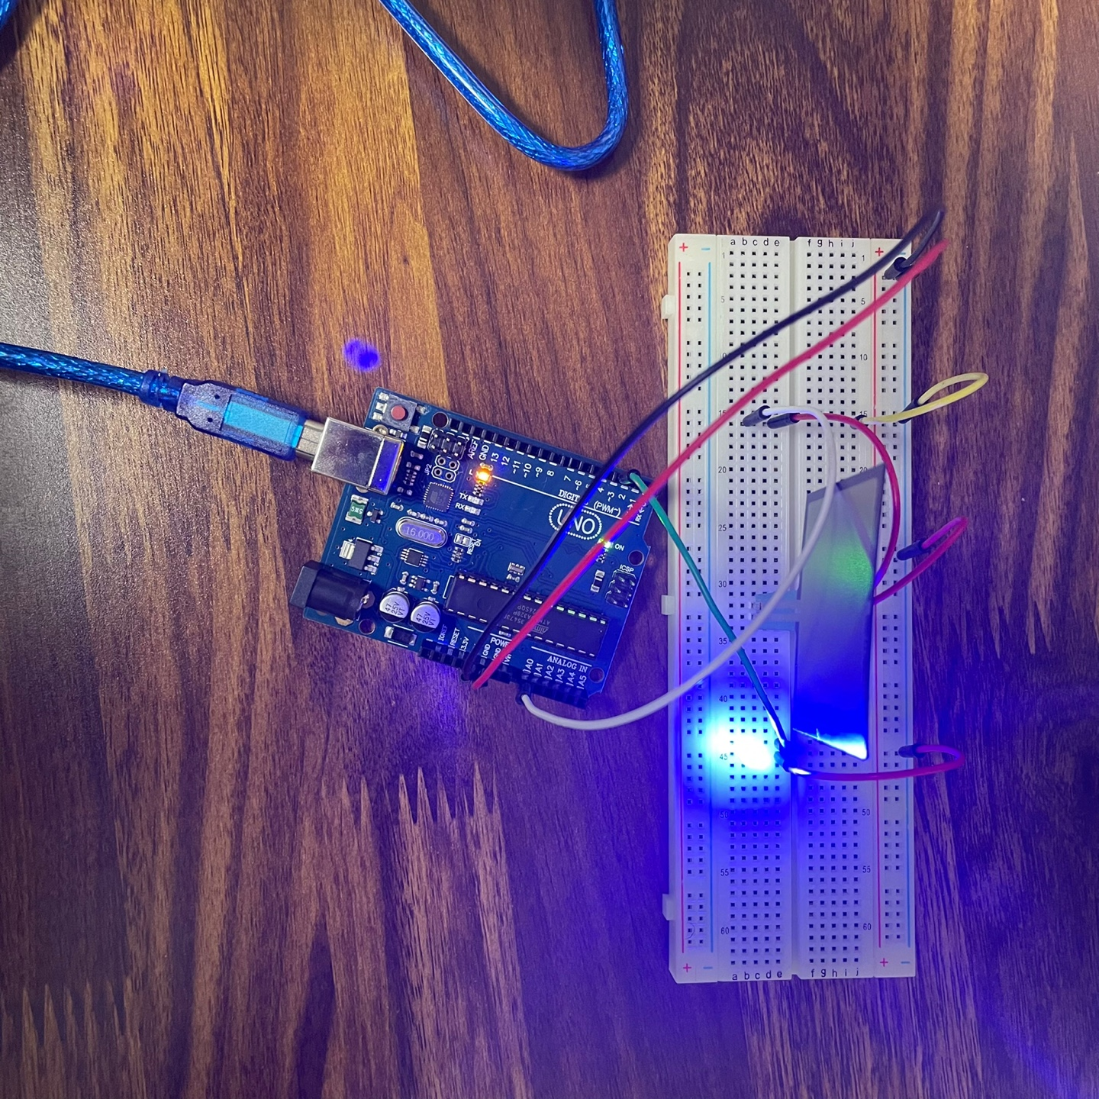
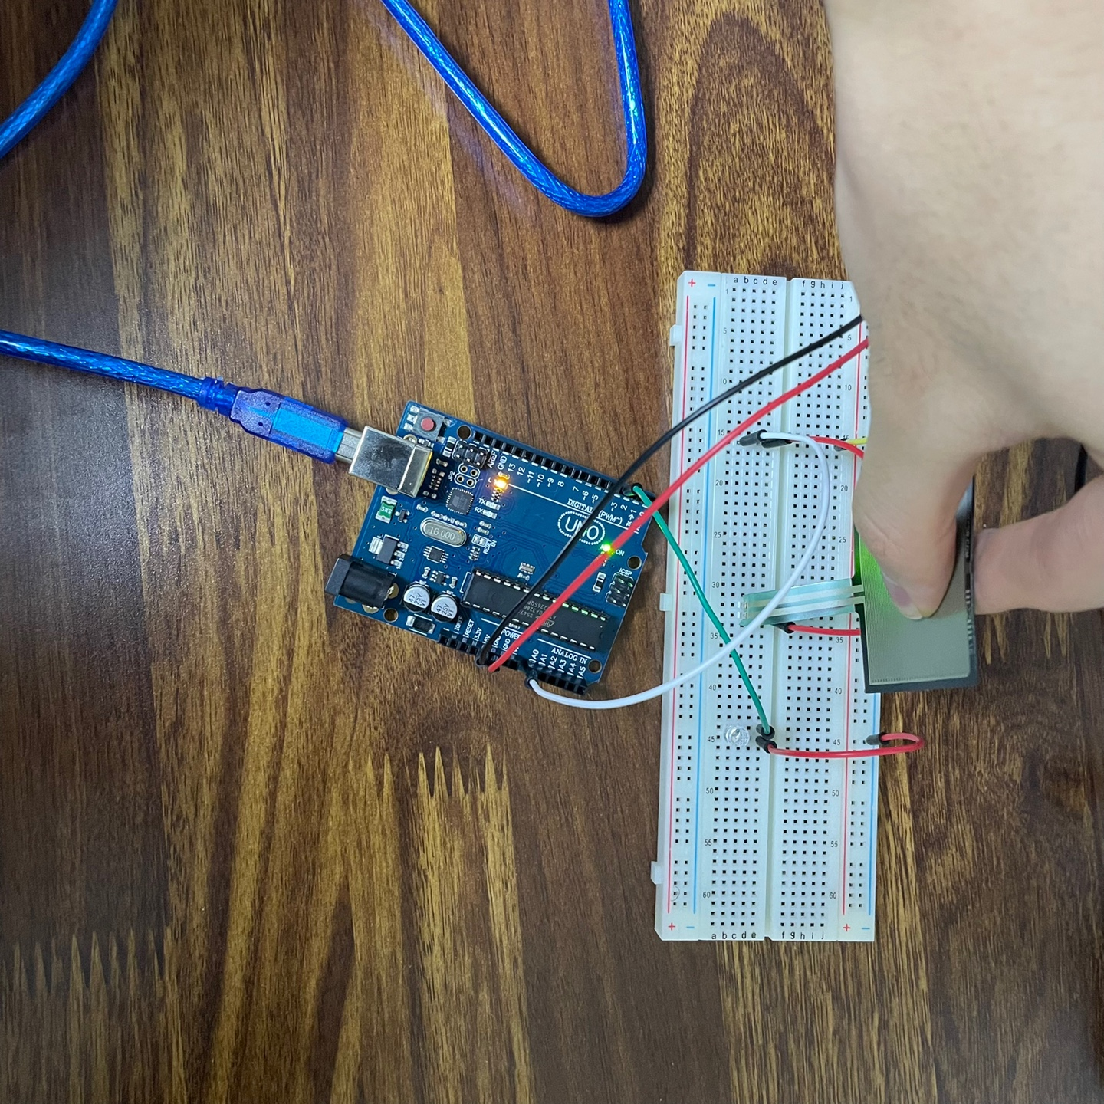
이번 주 진행 과정
아두이노 기초 사용법 공부 및 숙지. Discovery를 위한 아두이노 라이브러리, 오픈소스 탐색 및 공부.
아두이노 기초 사용법.
아두이노 IDE 설치 후, 아두이노 키트를 사용하여 압력 센서의 압력 값을 출력
-> 아두이노 기초 사용법 숙지.
압력 센서에 압력을 가하지 않을 때 LED에 불이 들어옴.
압력 센서에 압력을 가할 때 LED에 불이 꺼짐.

Slide 3
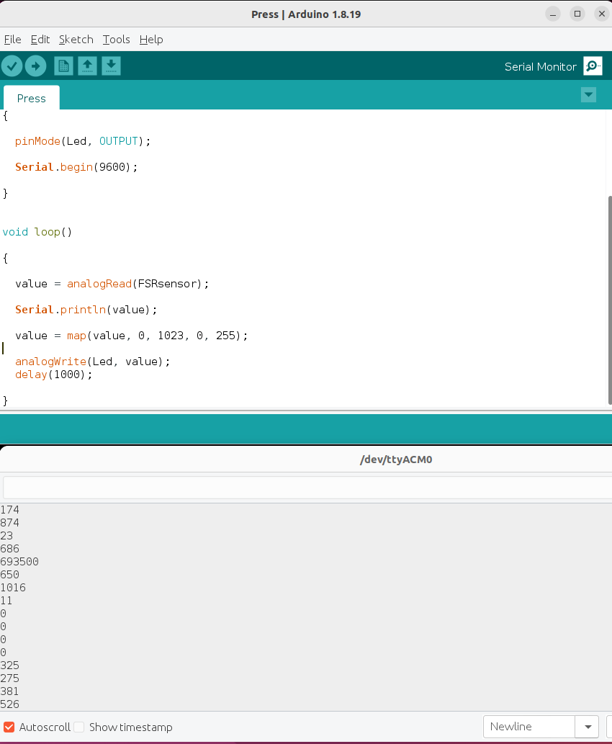
이번 주 진행 과정
실시간 압력 값.
이 값들을 Server에 CIN 요청을 보내는 것이 목표.

Slide 4
아두이노 Discovery
아두이노 Discovery를 위한 Wifi 실드 -> 제공 받은 ESP-WROOM-02D
ESP-WROOM-02D
ESP8266를 탑재. -> ESP8266의 모든 기능과 호환
이를 사용하여 Discovery가 가능하도록 방법을 찾는 중.
제공되는 라이브러리를 사용하는 방법.
ESP8266 library의 여러 library 사용 ex)ESP8266mDNS library
-> ESP8266mDNS library의 example code를 통해 환경 설정 중 여러 오류 해결 중.
2. 오픈 소스를 활용한 mdns discovery 구현.
여러 오픈소스를 탐색하여 방법을 찾는 중. Ex) MDNS_Generic, Arduino mdns-discovery 등등

